Slide 2
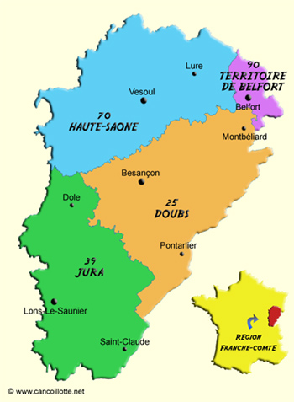
Géographie (1/4)
La Franche Comté est une ancienne région de l’est de la France.
Ses habitants s’appellent les Franc-Comtois.
Elle se compose de 4 départements
Le Doubs (25)
Le Jura (39)
La Haute-Saône (70)
Le Territoire de Belfort (90)
En 2013, il y avait 1.117.906 habitants alors qu’en Alsace, il y en avait 2 millions.

Slide 3
Géographie (2/4)
La Franche-Comté est frontalière avec la Suisse, et très proche de l'Allemagne et de l'Italie.
Le territoire comtois est composé de nombreuses petites communes (95 % ont moins de 2 000 habitants).
L'est de la région est montagneux. On y trouve le massif du Jura et une partie des Vosges
Les trois principaux sommets sont le Crêt Pela à 1.495m dans le Jura, le mont d'Or à 1.463m dans le Doubs et le Ballon d'Alsace à 1.247m dans le Territoire de Belfort.

Slide 4
Géographie (3/4)
La capitale de la Région est aussi la capitale du département du Doubs. Il s’agit de Besançon (116.000 habitants).
Les plus grandes villes de Franche-Comté sont :
Belfort (90) : 50.000 habitants
Montbéliard (25) : 26.000 habitants
Dôle (39) : 23.000 habitants
Lons-le-Saunier : 17.000 habitants

Slide 5
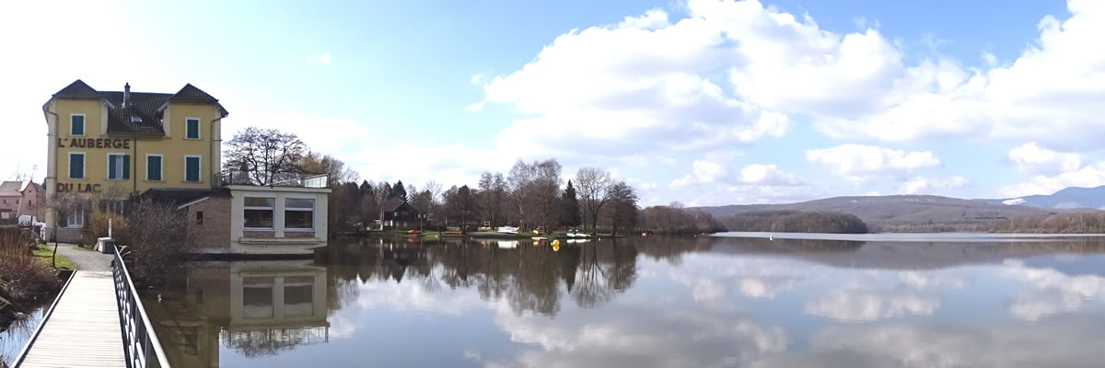
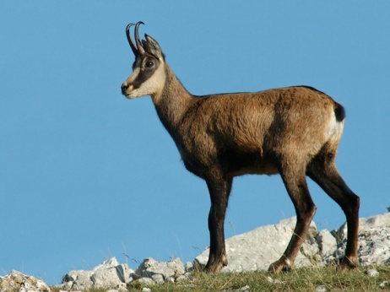
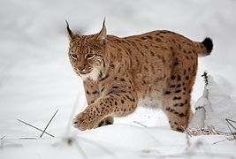
Géographie (4/4)
La région est traversée par le Canal Rhin-Rhône ainsi que par plusieurs fleuves et rivières comme le Doubs, la Saône, l’Ain et la Savoureuse.
Presque la moitié de la région est recouverte de forêts. On y trouve des hêtres, des chênes et des sapins mais aussi des épicéas.
Il y a en Franche-Comté près de 1.000 étangs et 80 lacs (Lac de Champagney, dans la Haute-Saône et l’étang du Malsaucy près de Belfort connu pour le Festival des Eurockéennes)
En Franche-Comté, il y beaucoup de gibier (cerfs, sangliers…) mais aussi de nombreux autres animaux sauvages plus rares comme le lynx chat sauvage) et le chamois (sorte de chèvre sauvage).

Slide 6
Histoire
La Franche-Comté est une des plus anciennes régions de France. Elle a plus de 1.000 ans.
Au départ composée du Doubs, du Jura et de la Haute-Saône, on lui a rajouté Montbéliard qui se trouvait dans le Haut-Rhin en 1816.
Après la guerre de 1871, la Ville de Belfort qui était en Alsace est restée Française et le département du Territoire de Belfort a été crée quelques années plus tard.
Le Territoire de Belfort est ensuite venu se rajouter à la Franche-Comté.

Slide 7
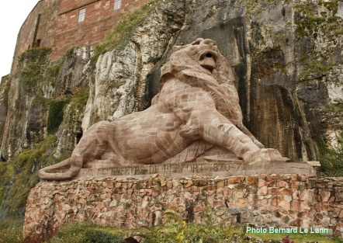
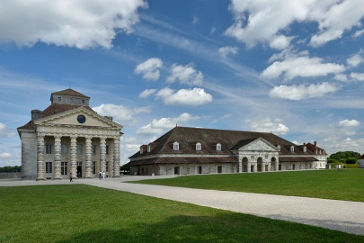
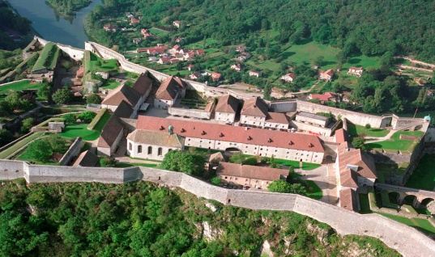
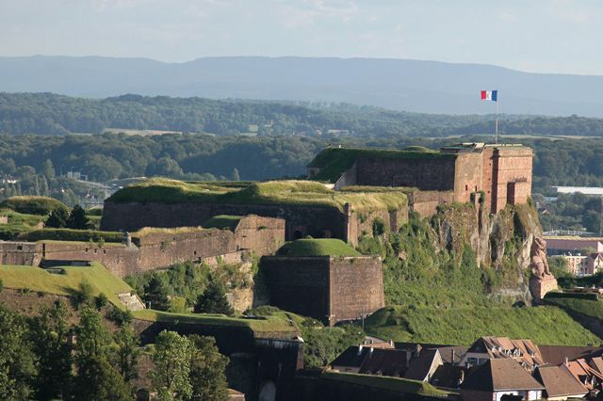
Monuments historiques
On trouve en Franche-Comté de nombreux monuments historiques.
On peut aussi visiter de nombreux châteaux.
Le Lion de Belfort crée par le sculpteur Alsacien Bartholdi, l’homme qui a sculpté la Statue de la Liberté que l’on peut voir à New-York.
La Saline Royale d’Arc et Senans.
La citadelle
de Besançon.
Le Château de Belfort et ses remparts imaginés par Vauban.

Slide 8
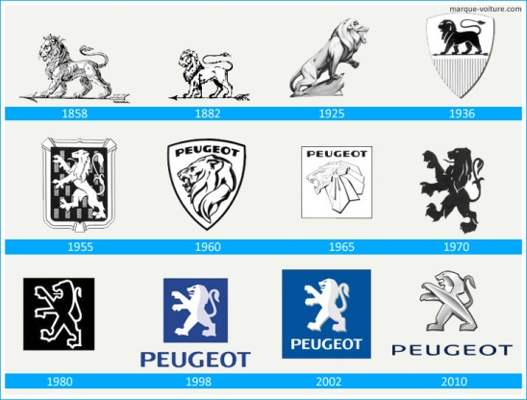
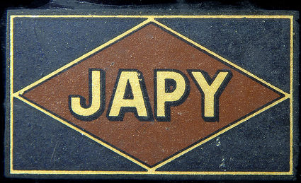
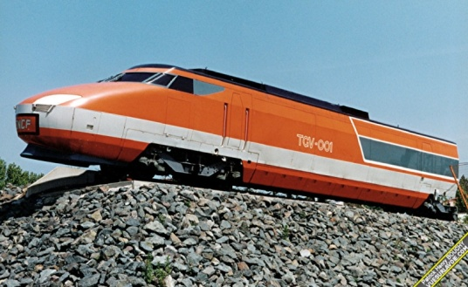
La Franche-Comté est connue pour son passé industriel.
De grandes entreprises sont nées en Franche-Comté.
Lip pour les horloges et les montres
Peugeot pour les voitures, les vélos, les scooters et les accessoires de cuisine
Alstom pour les trains, les métros et les éoliennes.
Le premier TGV a été construit dans l’usine de Belfort.
Japy pour les montres et les machines à écrire

Slide 9
Personnalités
La Franche-Comté est la terre d’origine de nombreuses personnalités :
Gustave Courbet : peintre
Victor Hugo : écrivain, auteur des Misérables
Louis Pasteur : scientifique, inventeur du vaccin contre la rage
Rouget de Lisle : auteur de La Marseillaise
Amaury Levaux : champion de natation
Stéphane Peterhansel : 13 fois vainqueur du Dakar

Slide 10
Gastronomie
On trouve de nombreuses spécialités culinaires en Franche-Comté, vous en connaissez certaines.
Les fromages :
Comté, Morbier, Mont d’or, Cancoillote et Vache qui rit
La charcuterie :
Saucisse de Montbéliard, Saucisse de Morteau, Jambon de Luxeuil
Desserts :
Gâteau de ménage, Paris-Belfort, Galette Comtoise, Jeanbonhommes (c’est le nom du Mannele à Belfort)
Les vins et alcools :
Crémant du Jura, Vin jaune, Vin de paille, Gentiane, Pont

